Slide 1
DATOS DE VENTAS
RECOLECCIÓN DE DATOS
METEO
¿?
LIMPIEZA MANUAL Y EDA
PLANTEAMIENTO
DESARROLLO DEL PROGRAMA
MODELIZACIÓN
FASES DEL PROYECTO
DESARROLLO
PRIMER FORECASTING Y CONCLUSIONES
CORRECCIONES
SEGUNDO FORECAST. Y CONCLUSIONES
¿GOOGLE CLOUD?
INDUSTRIALIZACIÓN Y PAQUETIZACIÓN

Slide 2
t
RECOLECCIÓN DE DATOS
LIMPIEZA MANUAL Y EDA
DESARROLLO DEL PROGRAMA
PRIMER FORECASTING Y CONCLUSIONES
CORRECCIONES
¿GOOGLE CLOUD?
SEGUNDO FORECASTING Y CONCLUSIONES
INDUSTRIALIZACIÓN Y PAQUETIZACIÓN

Slide 3
t
10 H
20 H
40 H
10 H
RECOLECCIÓN DE DATOS
LIMPIEZA MANUAL Y EDA
DESARROLLO DEL PROGRAMA
PRIMER FORECASTING Y CONCLUSIONES
CORRECCIONES
10 H
¿GOOGLE CLOUD?
10 H
SEGUNDO FORECASTING Y CONCLUSIONES
20 H
20 H
INDUSTRIALIZACIÓN Y PAQUETIZACIÓN

Slide 4
Nombre de tarea | Duración (horas)
Recolección de datos | 10
Limpieza manual y EDA | 20
Desarrollo del programa | 40
Primer forecast | 10
Correcciones | 10
Industrialización y paquetización | 20
Segundo forecast | 10
TOTAL: | 120
Google Cloud? | 20
TOTAL CON GOOGLE CLOUD | 140
Tiempo disponible:
10 semanas antes de Navidad
1 semana después de Navidad
Total semanas: 11
2 personas
6 horas/(semana*persona)
Total horas: 132 horas
Plan contingencia: horas Navidad, puentes (+/- 40 horas disponibles)

Slide 5
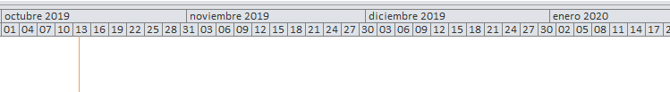
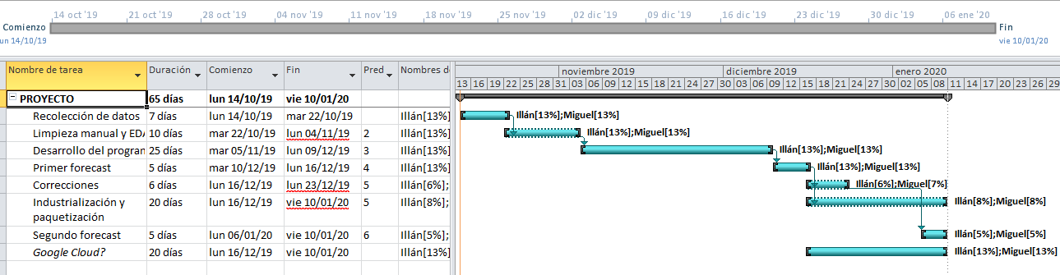
RECOLECCIÓN DE DATOS
LIMPIEZA MANUAL Y EDA
DESARROLLO DEL PROGRAMA
1ER FORECAST.
CORRECCIONES
2º FORECAST.
INDUSTRIALIZACIÓN Y PAQUETIZACIÓN

Slide 6
Nombre de tarea | Duración | Comienzo | Fin | Predecesoras | Nombres de los recursos | Horas
PROYECTO | 65 días | lun 14/10/19 | vie 10/01/20 |  |  | 140
Recolección de datos | 7 días | lun 14/10/19 | mar 22/10/19 |  | Illán[13%];Miguel[13%] | 10
Limpieza manual y EDA | 10 días | mar 22/10/19 | lun 04/11/19 | 2 | Illán[13%];Miguel[13%] | 20
Desarrollo del programa | 25 días | mar 05/11/19 | lun 09/12/19 | 3 | Illán[13%];Miguel[13%] | 40
Primer forecast | 5 días | mar 10/12/19 | lun 16/12/19 | 4 | Illán[13%];Miguel[13%] | 10
Correcciones | 6 días | lun 16/12/19 | lun 23/12/19 | 5 | Illán[6%];Miguel[7%] | 10
Industrialización y paquetización | 20 días | lun 16/12/19 | vie 10/01/20 | 5 | Illán[8%];Miguel[8%] | 20
Segundo forecast | 5 días | lun 06/01/20 | vie 10/01/20 | 6 | Illán[5%];Miguel[5%] | 10
Google Cloud? | 20 días | lun 16/12/19 | vie 10/01/20 |  | Illán[13%];Miguel[13%] | 20

